Slide 1
TIN NHẮN TỰ XÓA
THÀNH VIÊN
1.Nguyễn Tuấn Thịnh
2.Trương Văn Bình
3.Trương Thành Hưng

Slide 2


Các phần mềm dùng trong bài
1.Vs Code
2.XAMPP

Slide 3
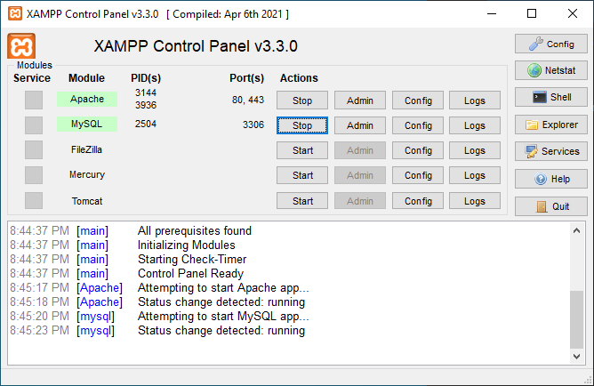
Truy cập XAMPP chọn Star Apache và MySQL
Lấy địa chỉ Locolhost và gán lên web
Ta có thể sửa đổi địa chỉ ở phần Config

Slide 4
Mục tiêu
Xây dựng một ứng dụng tin nhắn tự hủy theo thuật ngữ php
Tự động xóa tin nhắn sau một lần xem hoặc sau khi làm mới lại web
Cách thức hoạt động đơn giản dễ hiểu

Slide 5
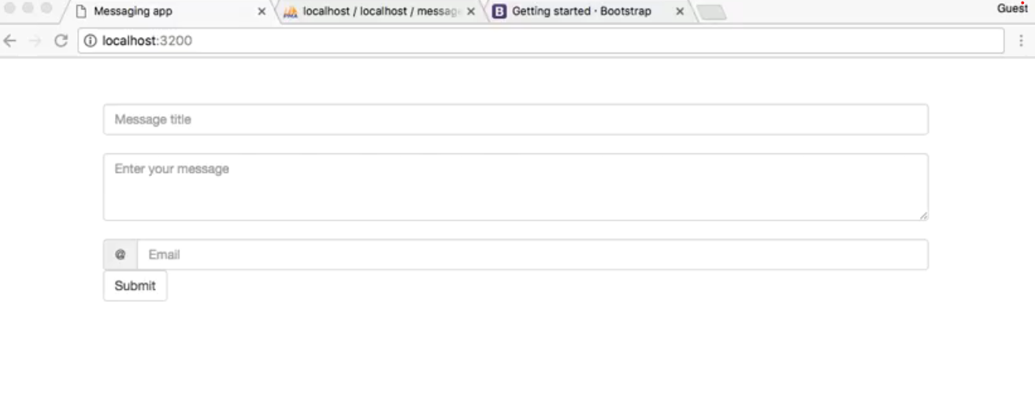
Cách thức hoạt động
1.Nhập tiêu đề
2.Nhập nội dung
3.Nhập gmail người nhận
4.Nhấn gửi

Slide 6
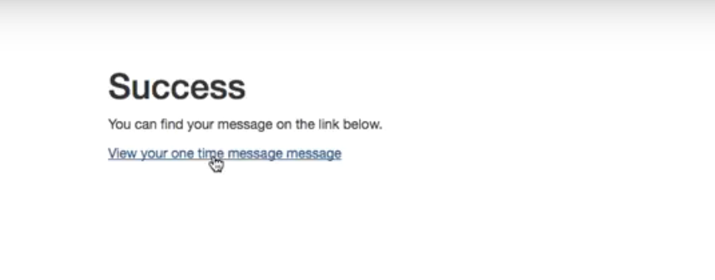
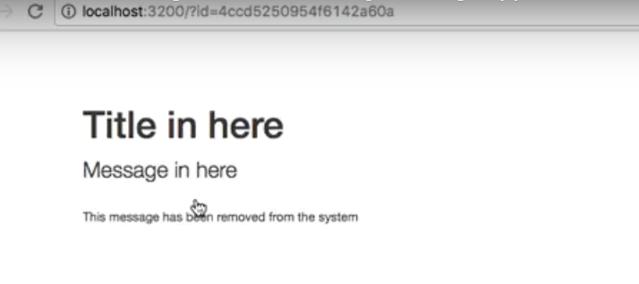
Sau khi ấn gửi bạn sẽ được chuyển tới cửa sổ tiếp theo và nhận thông báo thành công
Bạn truy cập vào link để xem tin nhắn của mình
Phần nội dụng sau khi click vào link

Slide 7
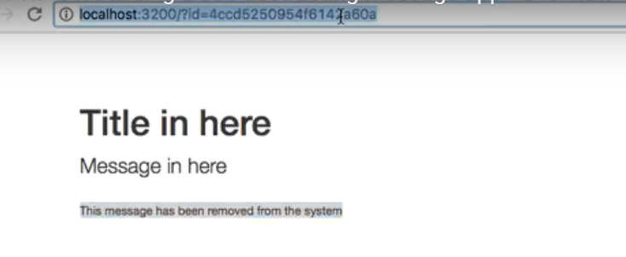
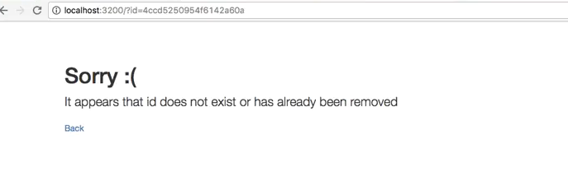
Khi đọc xong nội dung tin nhắn chúng ta truy cập lại URL của trang
Một cửa sổ mới sẽ ra và hiện thị thông báo id không tồn tại hoặc đã bị xóa
Nhấn Back để quay lại trang chủ và thực hiện các đoạn hội thoại mới

Slide 8
Cảm ơn thầy đã theo dõi. Bài làm của chúng em đến đây là hết ,
bài còn nhiều thiếu sót mong được thầy góp ý để bọn em hoàn thiện tốt hơn cho những dự án lần sau.

